Slide 1
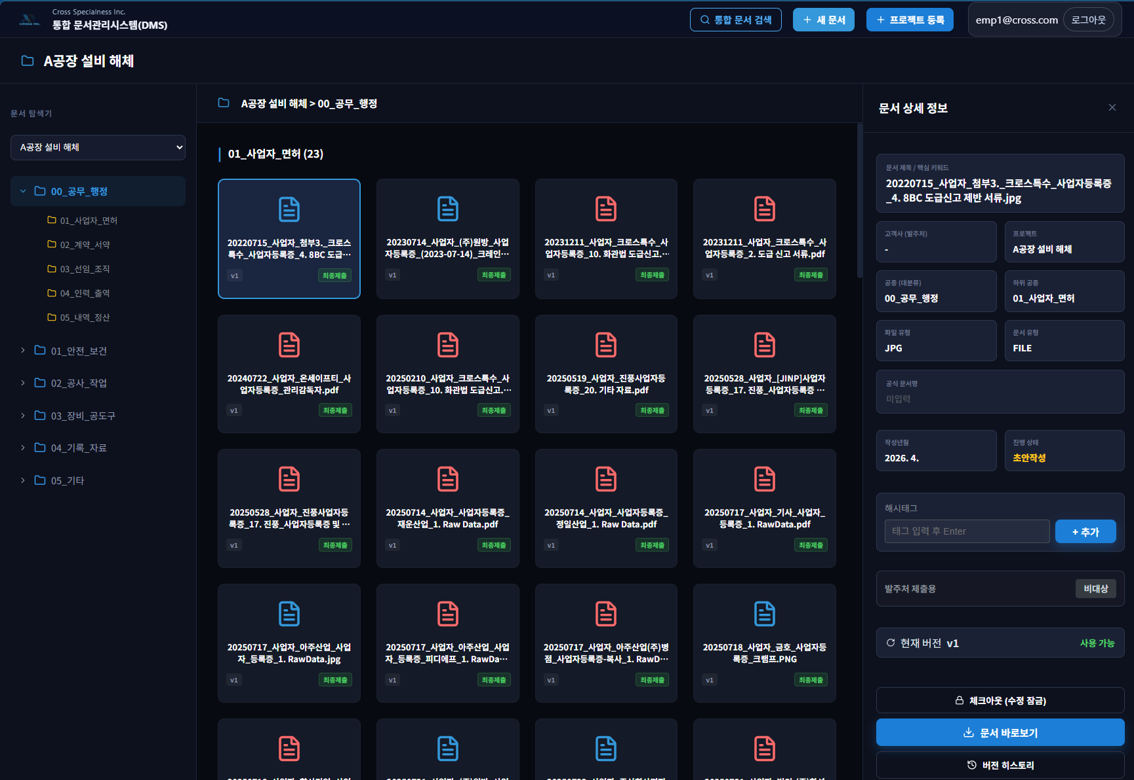
문서검색
문서등록
프로젝트 등록
로그인 유저
상위공종
하위공종
문서상세
문서제목
상위공종
하위공종
프로젝트명
하위공종
해시테크추가
문서상태
현재버전
체크아웃(인)
문서바로보기
버전히스토리

Slide 2
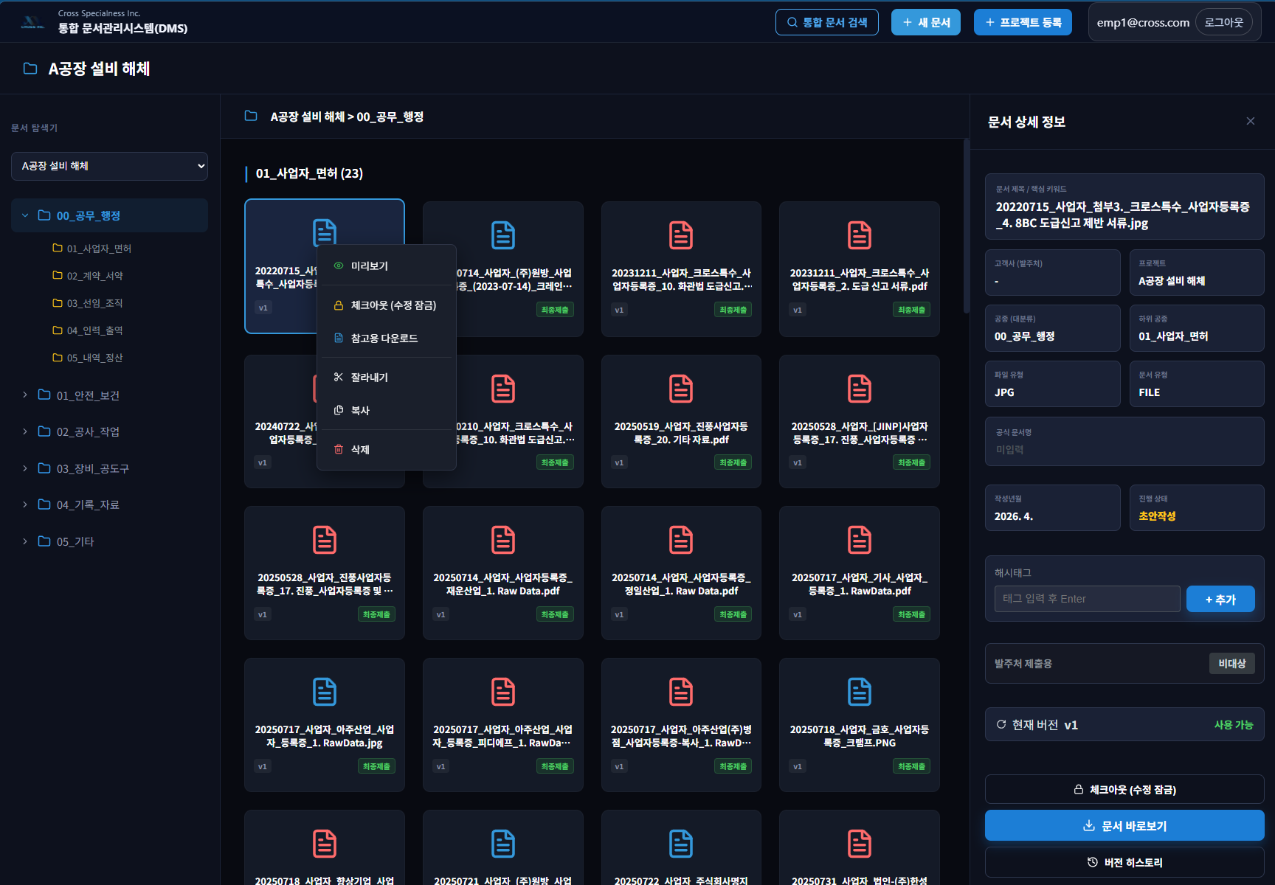
파일미리보기
체크아웃
문서다운로드
잘라내기
문서복사
문서삭제

